Slide 1

судномодельний гурток
НВК презентує заняття основного рівня

Slide 2
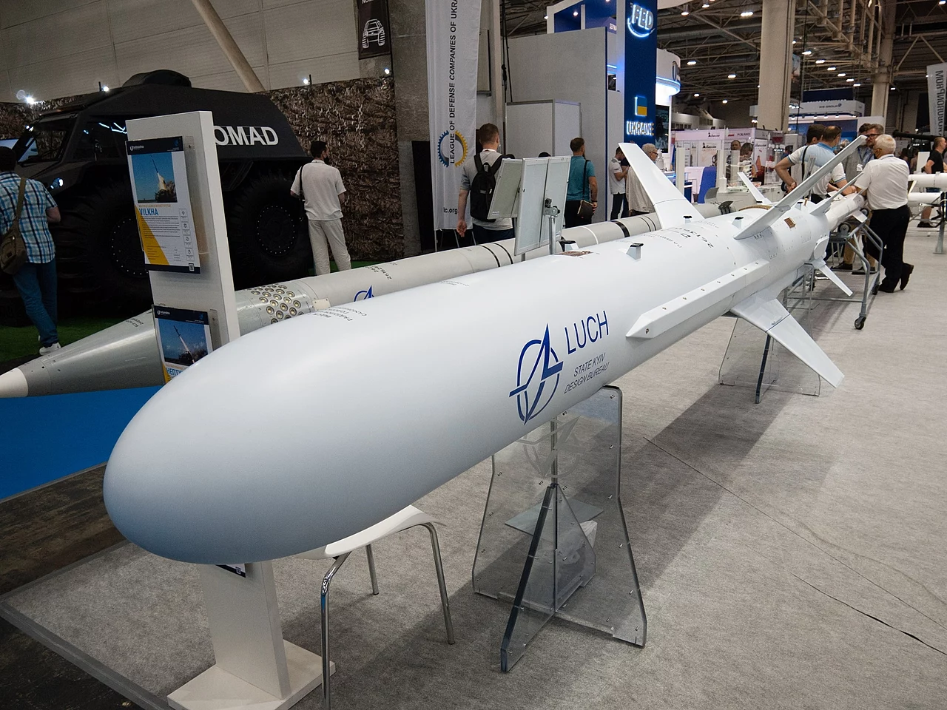
Крилата ракета «Нептун»
Довжина самої ракети з стартовим двигуном — 5050 мм. Стартова маса ракети — близько 870 кг, бойової частини - 150 кг. Цих характеристик достатньо для ураження бойових надводних кораблів і транспортних суден водотоннажністю до 5000 тонн. Ракета має хрестоподібне складане крило.

Slide 3
Р-360 «Непту́н» — українська протикорабельна крилата ракета. Розроблена в київському конструкторському бюро «Луч» у 2012―2020 роках. 2020 року береговий комплекс РК-360МЦ «Нептун» на основі ракети прийнятий на озброєння Збройних сил України.
Ракета призначена для знищення кораблів водотоннажністю до 5000 тонн і має бойову частину масою 150 кг. Дальність дії ракети — до 280 км. Ракета має дозвукову швидкість (900 км/год) і здійснює політ на над малих висотах — кілька метрів над рівнем моря. Ракета може маневрувати під час польоту.

Slide 4
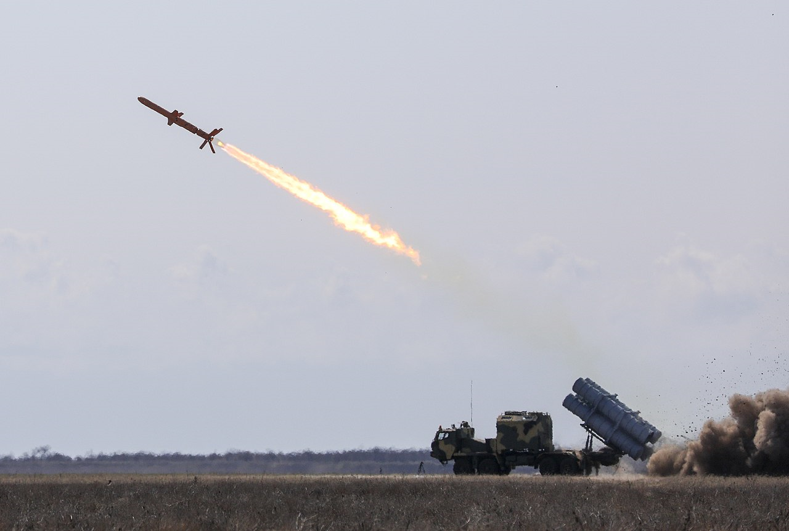
Р-360 «Нептун»

Slide 5

Бойова частина
Тип бойової частини — осколково-фугасна проникаючого типу, маса — 150 кг. Бойова частина приводиться в дію підривачем при контакті з ціллю, або дистанційно — неконтактними датчиками.
У вересні 2021 року стало відомо, що державне підприємство «Спецоборонмаш» (входить до ДК «Укроборонпром») впровадило технологію вакуумно-кускового спорядження вибухівкою бойової частини Б-360 ракети Р-360 комплексу «Нептун». Завдяки вакуумно-кусковому заливанню вражаюча дія боєприпасів значно посилюється.

Slide 6
Електроніка
Голівку самонаведення для ракети розроблено НВП «Радіонікс». Вона має надвисокі кути огляду ±60°, здатна побачити та захопити ціль на відстані у 50 км, а також стійка до радіолокаційних завад противника. Defense express наводить приклад головки AN/DSQ-28 американської ПКР Гарпун, яка має слабші характеристики: кути огляду становлять ±45°.
Двигун
Ракета має два двигуни — стартовий і маршовий. Стартовий двигун — це стартовий прискорювач, узятий від зенітної ракети С-125. Він є твердопаливним, і був модифікований для забезпечення старту крилатої ракети з транспортно-пускового контейнера і надання їй початкового прискорення до швидкостей, де може включитися основний двигун^{[34]}. Основний двигун — турбореактивний двигун МС-400 виробництва «Мотор Січ».

Slide 7
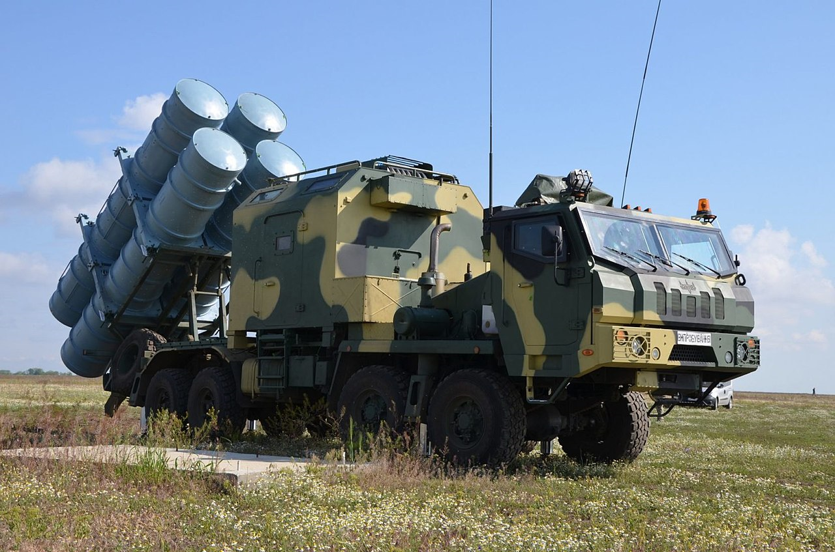
Ракети на пусковій установці УСПУ-360 на шасі КрАЗ-7634НЕ. 2020 рік.

Slide 8
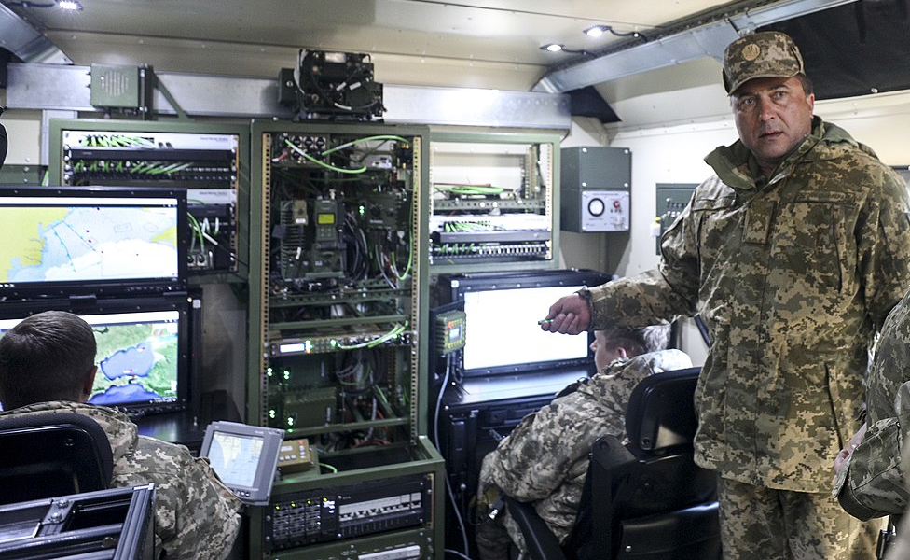
Транспортно-пусковий контейнер
Ракета розміщується в транспортно-пускових контейнерах (ТПК) із розмірами 5300×600×600 мм. ТПК може розміщуватися на наземних, морських або повітряних носіях.
Тактико-технічні характеристики
Максимальна дальність польоту
— до 300 км.
Швидкість — 900 км/год.

Slide 9
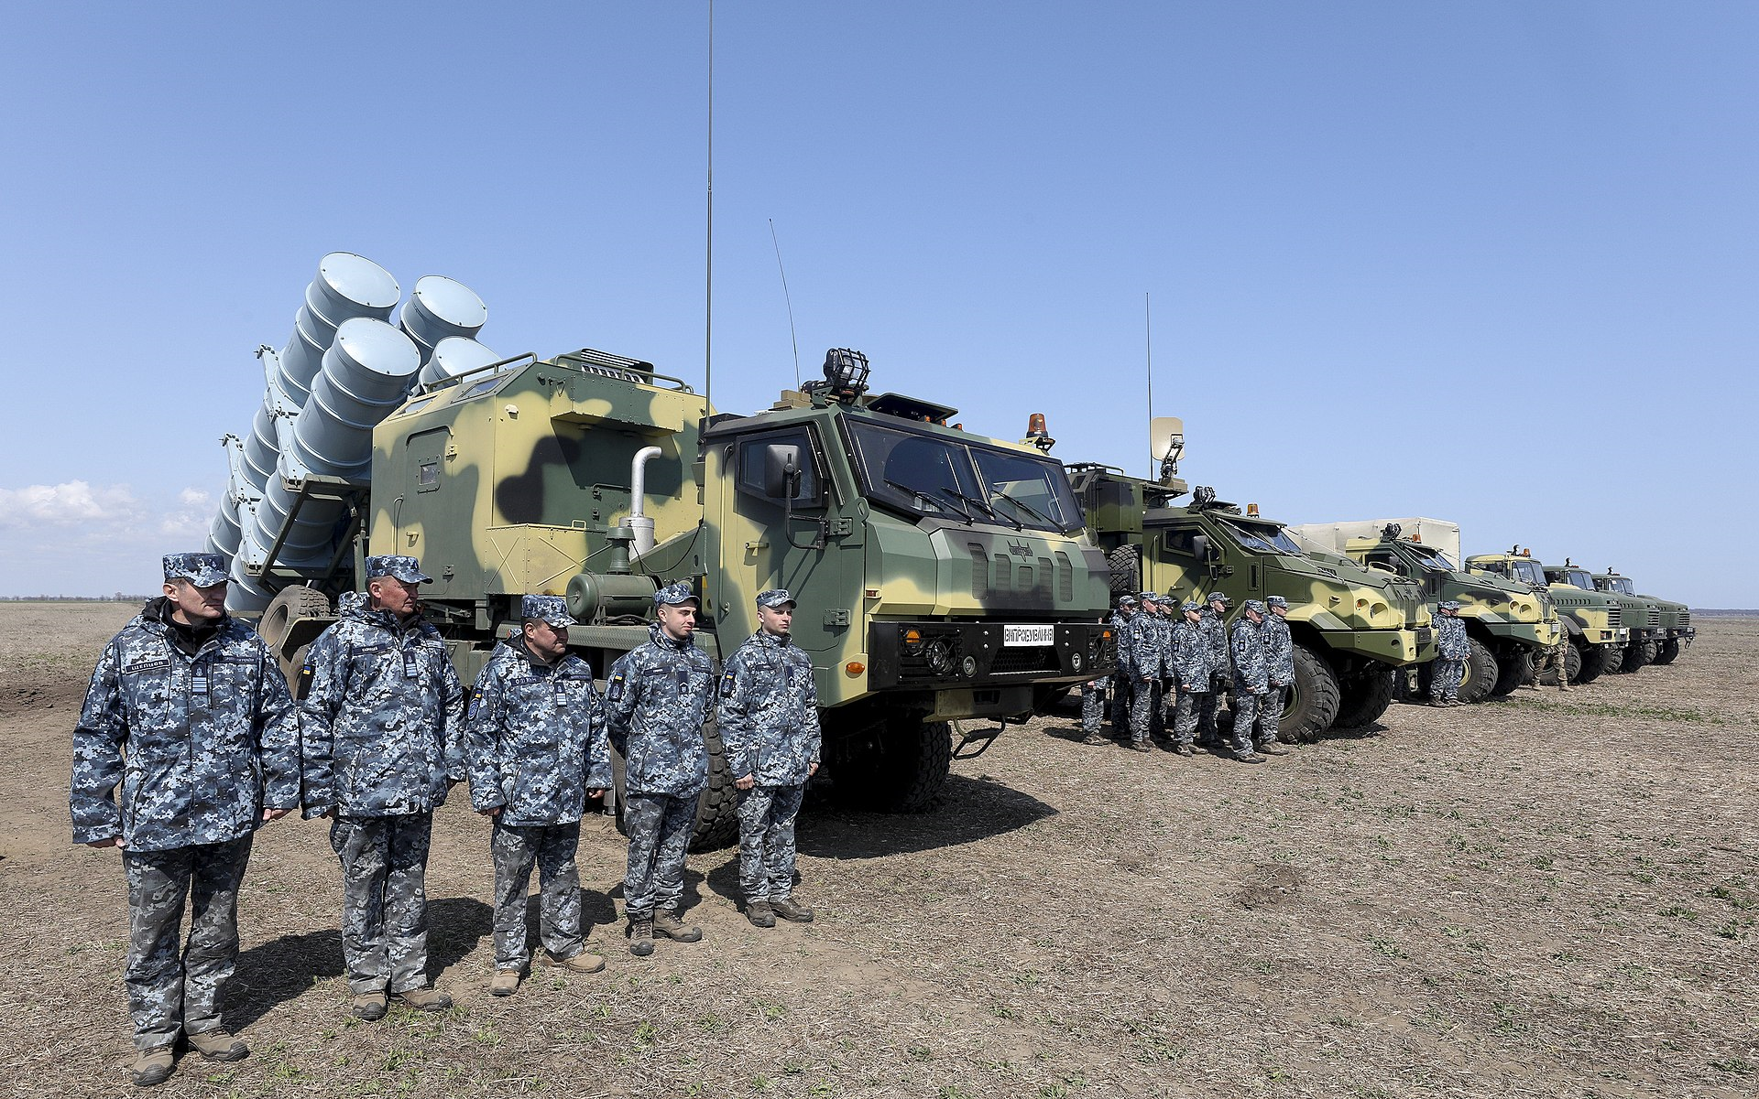
Машини комплексу РК-360МЦ «Нептун», 5 квітня 2019.

Slide 10
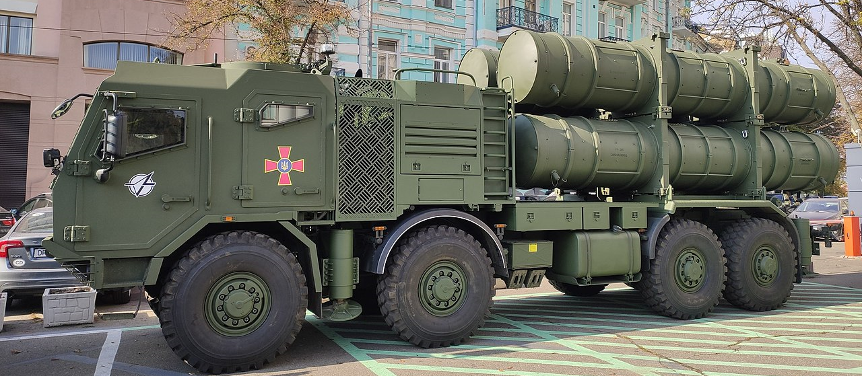
Ракету можна використовувати з трьох платформ: корабельного, наземного і повітряного базування. В 2019 році виготовлено наземний комплекс — РК-360МЦ, до складу якого входять декілька машин: командний пункт, пускова установка, транспортно-заряджувальна машина тощо. Як корабельну платформу для ракет спершу розглядали катери типу «Лань», але з 2018 року — катери типу «Веспа».
УСПУ-360 на шасі Татра 815-7. 2021 рік.
.[⇨

Slide 11
Після захоплення Росією Криму в 2014 році Військово-морські сили Украни втратили основний корабельний склад, а також берегові ракетні комплекси «Рубіж». Потенціал ВМСУ не дозволяв протидіяти Чорноморському флоту РФ, зокрема ймовірній наступальній операції РФ, разом з висадкою десанту на український берег, а також загрозі морської блокади. Росія ж після окупації Криму істотно збільшила там військову присутність: на території Криму розгорнула протикорабельну систему оборони, котра включала в себе підсистему виявлення надводних кораблів з дальністю до 500 км; підсистему автоматизованого управління і видачі цілевказання; підсистему вогневого ураження з дальністю

Slide 12
до 350 км, яка оперує дивізіонами ПКР «Бал», «Бастіон», Club-K, БРК «Утес», а також кораблями, підводними човнами і морською авіацією ЗС РФ. Як тимчасове рішення нарощення оборонного потенціалу, для ВМСУ сформували 406 ОАБр ствольної артилерії і 32 РеАП з установками БМ-27 Ураган, проте артилерія має надзвичайно низьку ефективність для ураження кораблів супротивника. Питання побудови власного протикорабельного ракетного комплексу було критично важливим для України, оскільки комплекс може забезпечити контроль територіальних вод і проток, захистити військово-морські бази, берегові об'єкти та інфраструктуру узбережжя, а також протистояти висадці морського десанту супротивника.

Slide 13
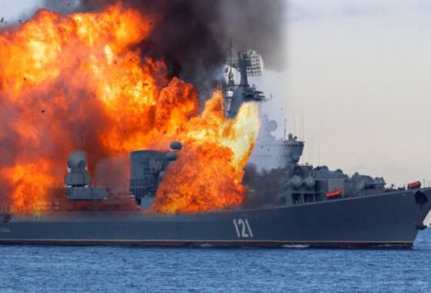
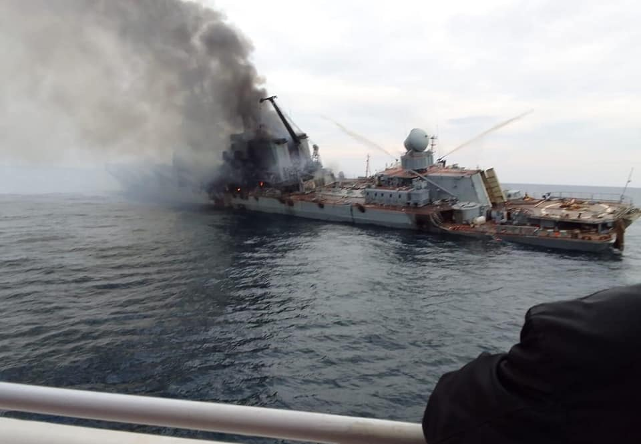
Під час російського широкомасштабного вторгнення в Україну 2022 року ракета була вперше застосована в бойових умовах.
14 квітня 2022 року ударом двох ракет було уражено ракетний крейсер «Москва», флагман Чорноморського флоту ВМФ РФ, на якому вибухнув боєкомплект, внаслідок чого крейсер затонув.

Slide 14
Джерела інформації:
Інтернет https://uk.wikipedia.org/wiki/
Сайт “Український мілітарний портал”, “Затонув російський крейсер “Москва” https://mil.in.ua/uk/news/zatonuv-rosijskyj-krejser-moskva-minoborony-rosiyi/

Slide 15
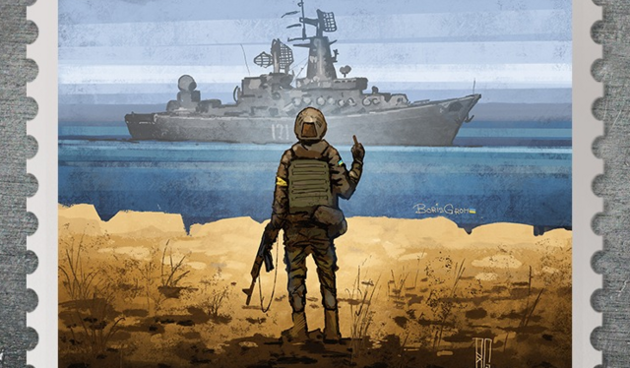
Слава Украні!
Героям слава!

